Slide 1

8.3 集合的基数
南京农业大学本科生课程
离 散 数 学
数学系

Slide 2
本章内容
8.3.1 集合的等势
8.3.2 集合的基数
本节小结
习题
作业

Slide 3
8.3.1 集合的等势与优势
通俗的说，集合的势是量度集合所含元素多少的量。
集合的势越大，所含的元素越多。
定义8.8 设A, B是集合，如果存在着从A到B的双射函数，就称A和B是等势（same cardinality）的，记作A≈B。
如果A不与B等势，则记作A B。
≈

Slide 4
等势集合的实例(1)
（1）Z≈N。
则f是Z到N的双射函数。 从而证明了Z≈N。
Notes:
（1）0与0对应，－1对应1，1对应2，－2对应3，2对应4。依此类推….

Slide 5
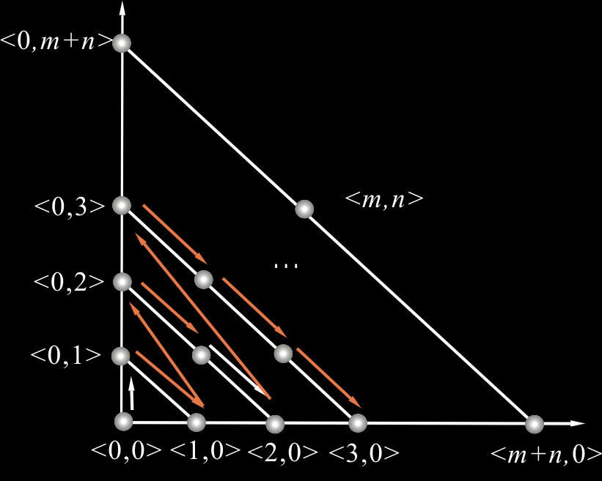
等势集合的实例(2)
（2） N×N≈N。
双射函数

Slide 6
等势集合的实例(3)
（3）N≈Q。
把所有形式为p/q (p,q为整数且q>0) 的数排成一张表。
以0/1作为第一个数，按照箭头规定的顺序可以“数遍”表中所有的数。计数过程中必须跳过第二次以及以后各次所遇到的同一个有理数。
_{[18]}
_{[5]}
_{[4]}
_{[0]}
_{[1]}
_{[10]}
_{[11]}
…
-3/1
-2/1
-1/1
0/1
1/1
2/1
3/1
…
_{[17]}
_{[3]}
_{[2]}
_{[12]}
…
-3/2
-2/2
-1/2
0/2
1/2
2/2
3/2
…
_{[6]}
_{[7]}
_{[8]}
_{[9]}
…
-3/3
-2/3
-1/3
0/3
1/3
2/3
3/3
…
_{[16]}
_{[15]}
_{[14]}
_{[13]}
…
-3/4
-2/4
-1/4
0/4
1/4
2/4
3/4
…

Slide 7
等势集合的实例(4)
（4）(0,1)≈R。 其中实数区间 (0,1)={x| x∈R∧0<x<1}。
令双射函数
则 f 是(0,1)到R的双射函数。从而证明了(0,1)≈R 。

Slide 8
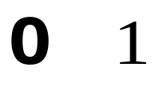
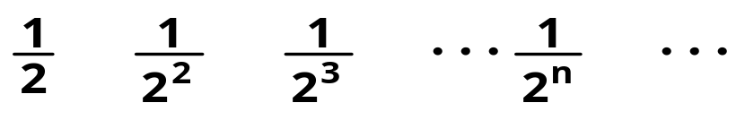

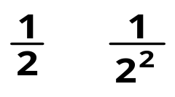
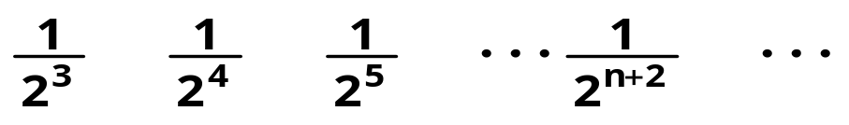
等势集合的实例(5)
（5）[0,1]≈(0,1)。 其中(0,1)和[0,1]分别为实数开区间和闭区间。
双射函数 f : [0,1]→(0,1)，

Slide 9
等势集合的实例(6)
（6）对任何a, b∈R，a<b， [0,1]≈[a,b]。
双射函数f：[0,1]→[a,b]，f(x)＝(b−a)x+a。

Slide 10
等势的性质
定理8.6 设A，B，C是任意集合，
（1）A≈A。
（2）若A≈B，则B≈A。
（3）若A≈B，B≈C，则A≈C。
证明
（1） I_{A}是从A到A的双射，因此A≈A。
（2） 假设A≈B ，存在 f : A→B是双射，
那么 f⁻¹ : B→A是从B到A的双射，所以B≈A。
（3） 假设A≈B，B≈C，存在 f :A→B，g:B→C是双射，
则fοg : A→C是从 A 到 C 的双射。
所以A≈C。

Slide 11
若干等势集合
N ≈ Z ≈ Q ≈ N×N
R ≈ [0,1] ≈(0,1)
任何的实数区间（开区间、闭区间以及半开半闭的区间）都与实数集合R等势。
问题：N和R是否等势？

Slide 12
康托定理
定理8.7 康托定理
（1）N R。
（2）对任意集合A都有A P(A)。
≈
≈

Slide 13
基数(cardinality)
定义8.14
（1）对于有穷集合A，称与A等势的那个唯一的自然数为A的基数，记作card A，即
card A＝ n ⇔ A ≈ n （对于有穷集A， card A也可以记作|A|）
（2）自然数集合N的基数记作ℵ₀，即
card N =ℵ₀
（3）实数集R的基数记作ℵ（读作阿列夫），即
card R =ℵ

Slide 14

等势的证明方法
证明集合A与B等势的方法
  直接构造从A到B的双射函数 f
  需要证明 f 的满射性和f的单射性。
  构造两个单射函数f：A→B 和 g：B→A。
给出函数f和g，证明f和g的单射性。
  利用等势的传递性
  直接计算A与B的基数，得到card A＝ card B。

